Slide 1
테니스 쇼핑몰
Tennis shopping mall
S/W 프로젝트
201844019 오민석
지도교수 : 허태성 교수님

Slide 2
목차
개요
시스템 구성도
스토리보드 & 스크린샷
ERD
DFD

Slide 3
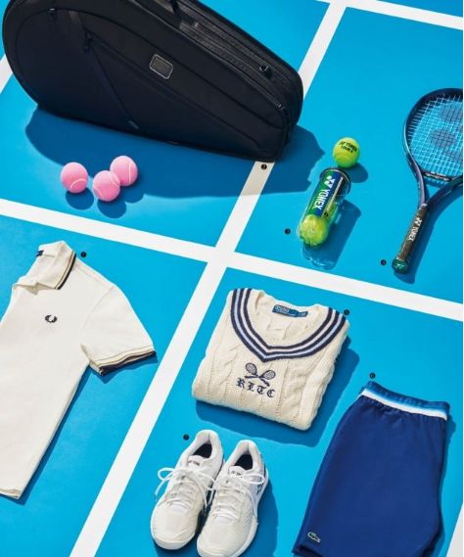
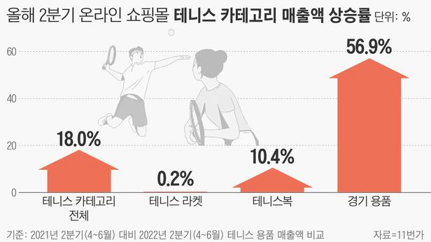
1. 개요
개요
테니스 관련 용품들을 각 카테고리 별로 구매 가능한 쇼핑몰 사이트
목적
필요한 테니스 용품들을 편리하게 찾아서 구매 할 수 있는 쇼핑몰

Slide 4
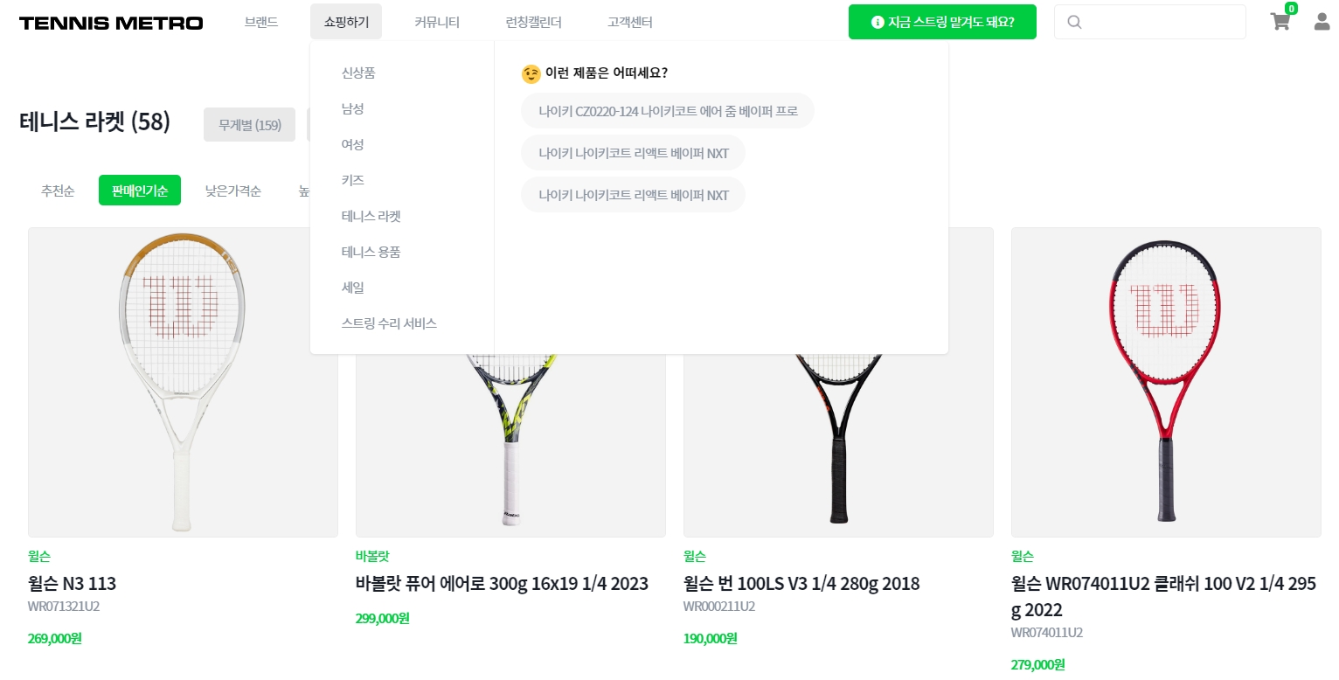
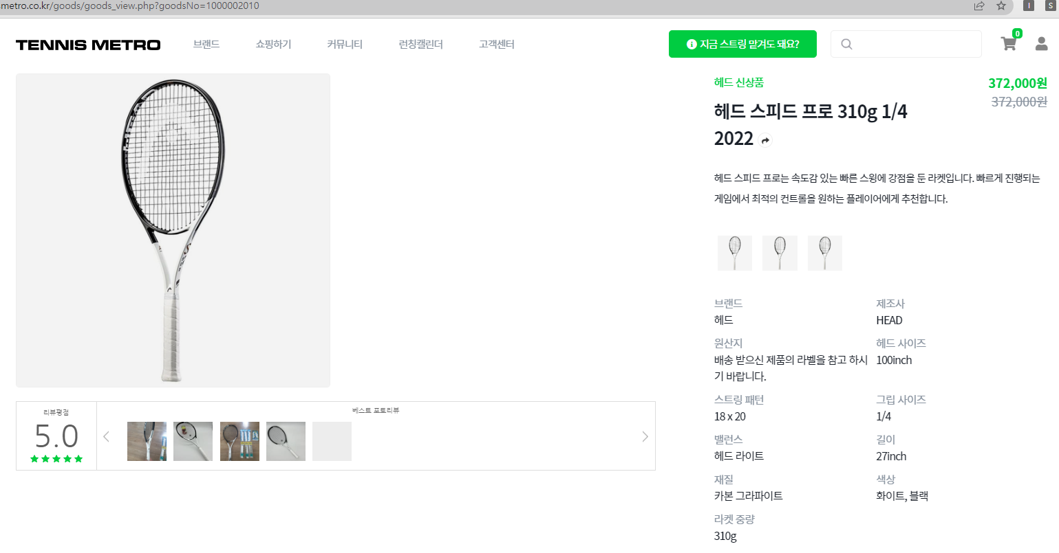
2. 참고사이트
테니스 메트로
https://www.tennismetro.co.kr/
장점
각 브랜드 및 카테고리 별로 상품 검색이 가능해서 편하다.
상품들이 비교적으로 깔끔하게 나열되어 있어 보기 편하다
단점
상품을 누르기 전에 품절 상태를 미리 확인 할 수가 없다.

Slide 5







3. 개발환경
개발 도구
개발 언어

Slide 6
4. 시스템구성도 - 사용자
메인 페이지
로그인
상품 검색
장바구니
주문내역 확인
회원가입
상세 보기
상품 결제
상품 삭제
상품 결제
미구현
구현중
구현완료

Slide 7
4. 시스템구성도 - 관리자
메인 페이지
회원관리
상품 관리
주문 관리
회원정보 확인
상품 등록
재고 관리
주문내역 관리
상품 수정/삭제
재고 수정
상품 배송
미구현
구현중
구현완료

Slide 8


5. 스토리보드-메인 화면 (비회원)
Browser
로그인 페이지로 이동
www.example.com
1
클릭 시 로그인 , 회원가입 페이지로 이동
1
3
로그인 회원가입 장바구니
2
상품명으로 검색 가능
테니스 용품 쇼핑몰
2
3
메인 화면으로 이동
상품 검색
테니스 라켓 테니스 용품 테니스 의류

Slide 9
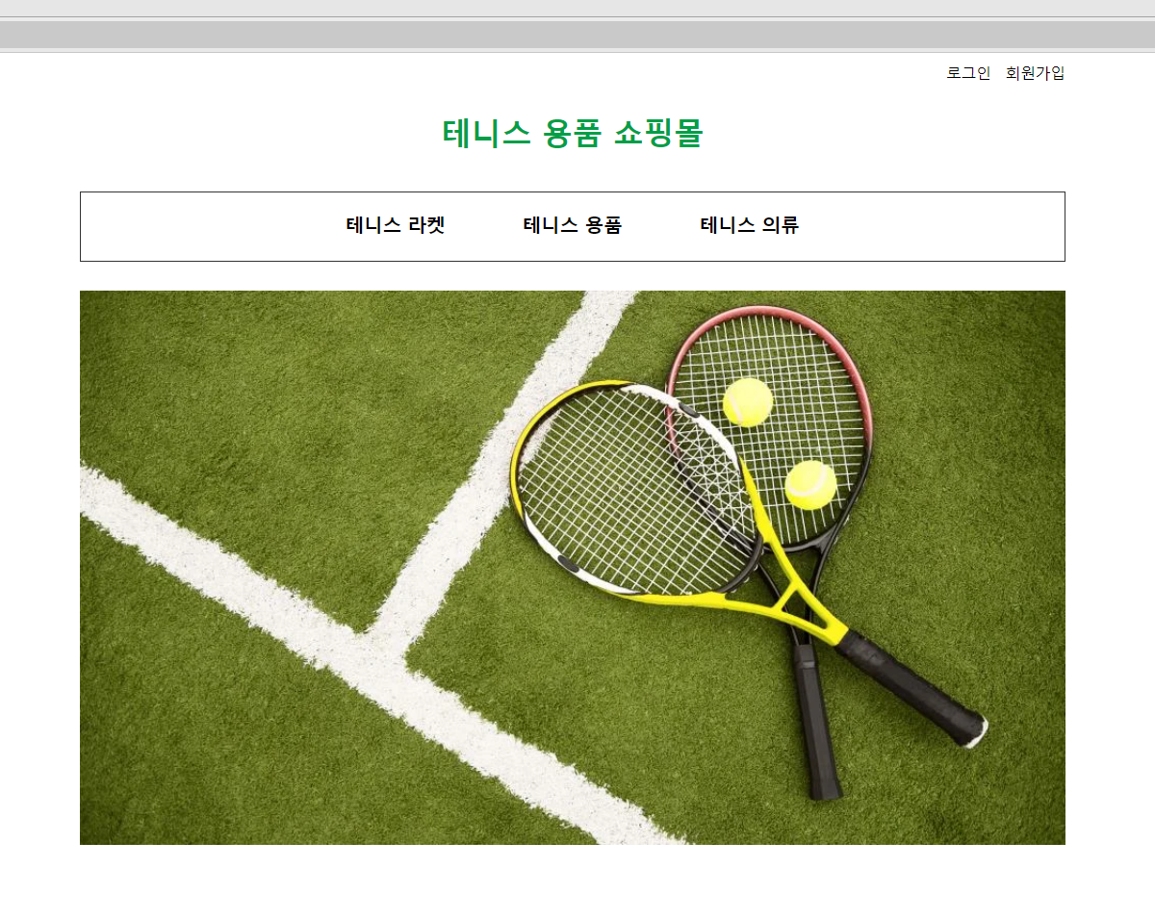
5. 스크린샷-메인 화면 (비회원)

Slide 10
5. 스토리보드-로그인 화면
Browser
로그인 페이지로 이동
www.example.com
1
로그인 성공 시 알림 창과 함께 메인 화면으로 이동
로그인 회원가입 장바구니
2
클릭 시 회원가입 페이지로 이동
테니스 용품 쇼핑몰
테니스 라켓 테니스 용품 테니스 의류
로그인
ID:
P/W:
1
로그인
2
회원가입

Slide 11
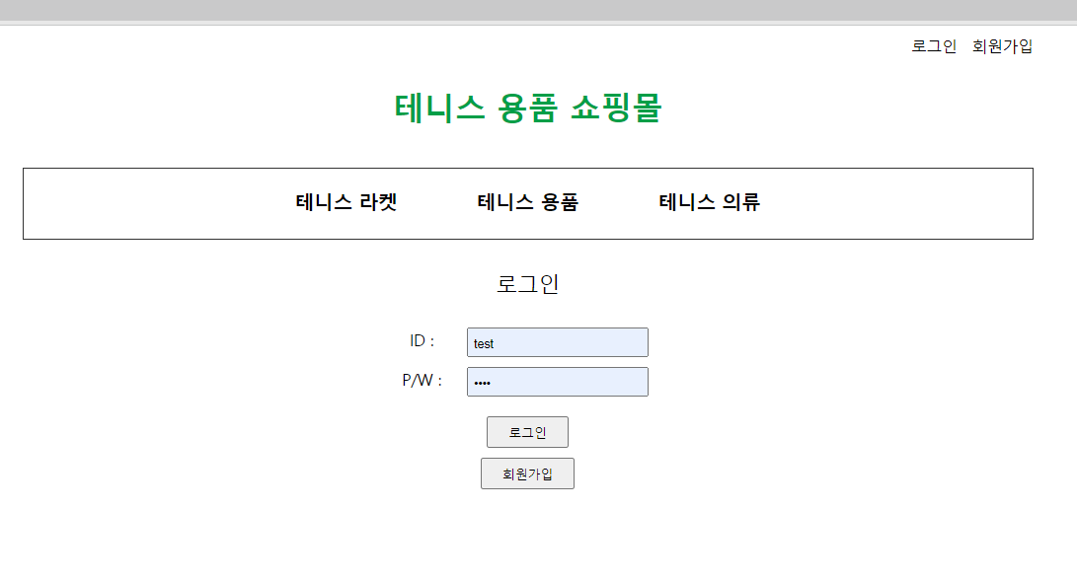
5. 스크린샷-로그인 화면

Slide 12
5. 스토리보드-회원가입 화면
Browser
로그인 페이지로 이동
www.example.com
1
중복된 아이디가 있다면 경고창이 나타나며, 없다면 회원가입 성공 알림 창과 함께 메인 화면으로 이동.
로그인 회원가입 장바구니
테니스 용품 쇼핑몰
테니스 라켓 테니스 용품 테니스 의류
회원가입
ID:
P/W:
이름:
핸드폰번호:
주소:
1
회원가입

Slide 13
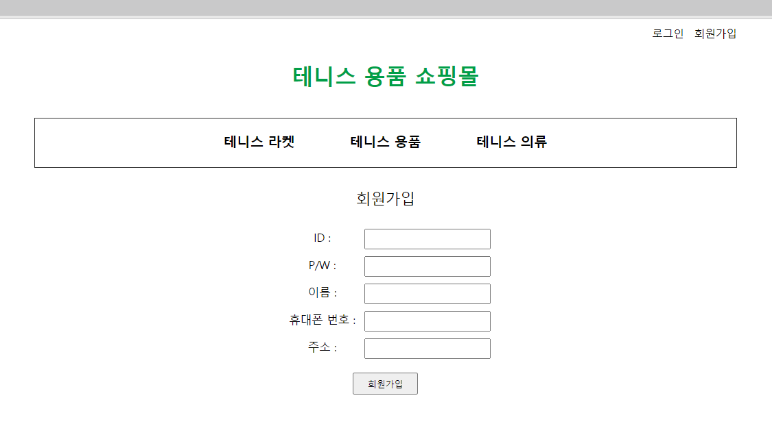
5. 스크린샷-회원가입 화면

Slide 14
5. 스토리보드-메인 화면 (회원)
Browser
로그인 페이지로 이동
www.example.com
1
로그인 성공 시 회원 이름 출력
1
2
3
홍길동님 로그아웃 장바구니
2
로그아웃 후 메인 화면으로 이동
테니스 용품 쇼핑몰
3
해당 계정의 장바구니로 이동
4
4
각 카테고리 별 상품페이지로 이동
테니스 라켓 테니스 용품 테니스 의류

Slide 15
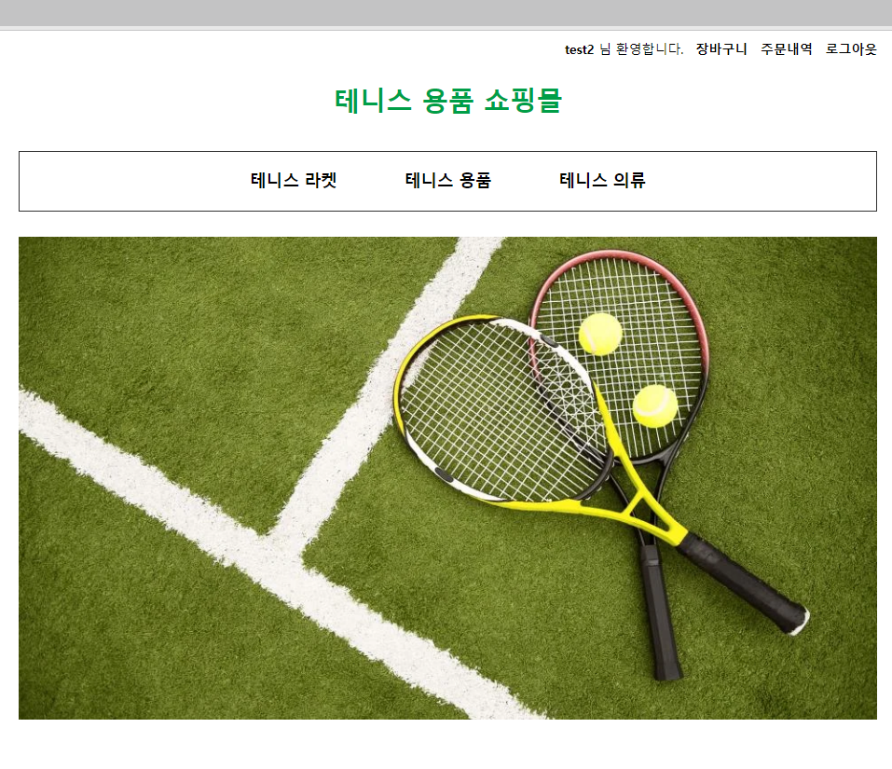
5. 스크린샷-메인 화면 (회원)

Slide 16
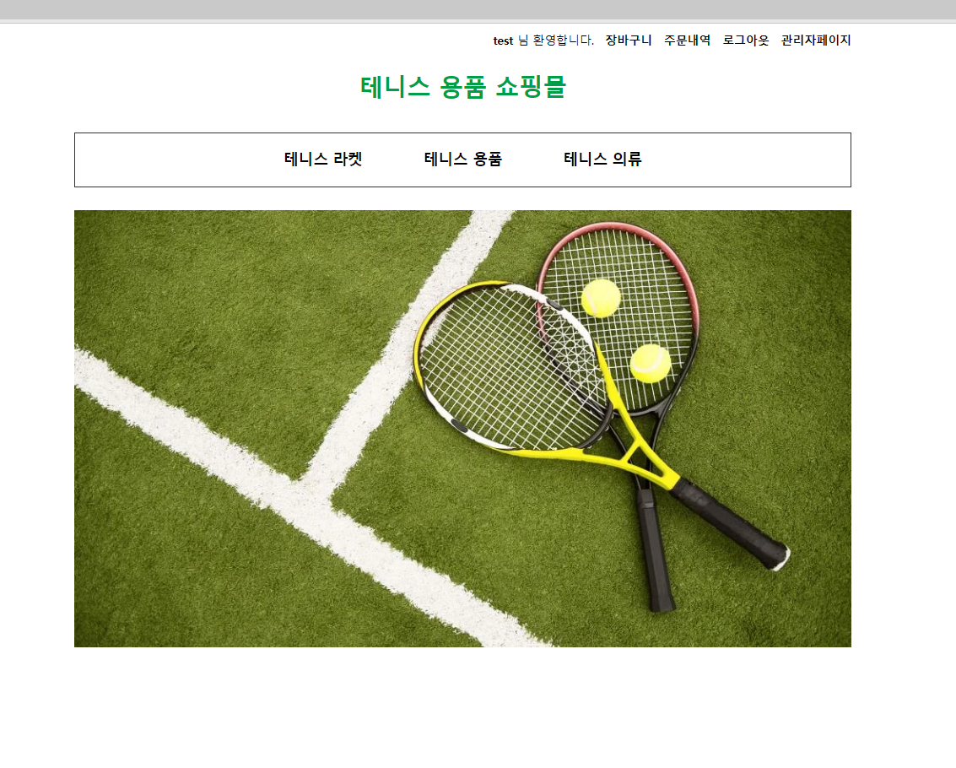
5. 스크린샷-메인 화면 (관리자)

Slide 17
5. 스토리보드-상품목록
Browser
로그인 페이지로 이동
www.example.com
1
해당 카테고리 상품 개수 출력
홍길동님 로그아웃 장바구니
2
각 브랜드별로 상품 검색 가능
테니스 용품 쇼핑몰
3
상품 썸네일 하단에 상품정보 출력
테니스 라켓 테니스 용품 테니스 의류
1
2
테니스 라켓(20)
바볼랏
윌슨
헤드
프린스
이미지
이미지
이미지
이미지
3
브랜드명 모델명
가격
브랜드명 모델명
가격
브랜드명 모델명
가격
브랜드명 모델명
가격

Slide 18
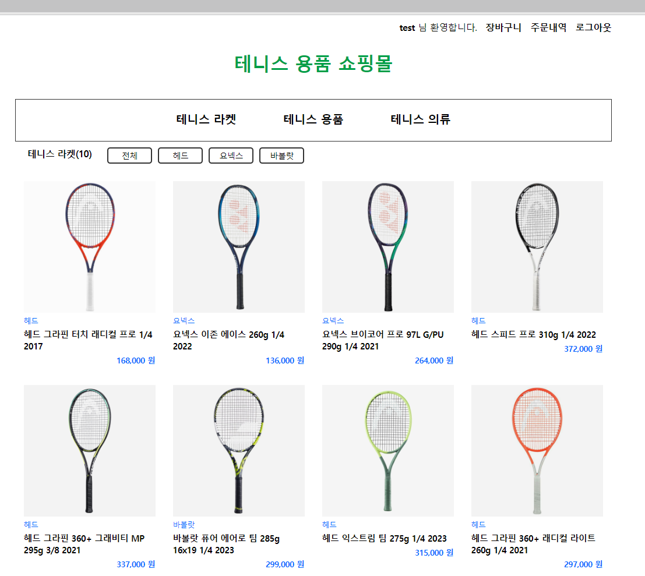
5. 스크린샷-상품목록

Slide 19
5. 스토리보드-상품목록
Browser
로그인 페이지로 이동
www.example.com
1
해당 카테고리 상품 개수 출력
홍길동님 로그아웃 장바구니
테니스 용품 쇼핑몰
테니스 라켓 테니스 용품 테니스 의류
1
테니스 용품(8)
이미지
이미지
이미지
이미지
브랜드명 모델명
가격
브랜드명 모델명
가격
브랜드명 모델명
가격
브랜드명 모델명
가격

Slide 20
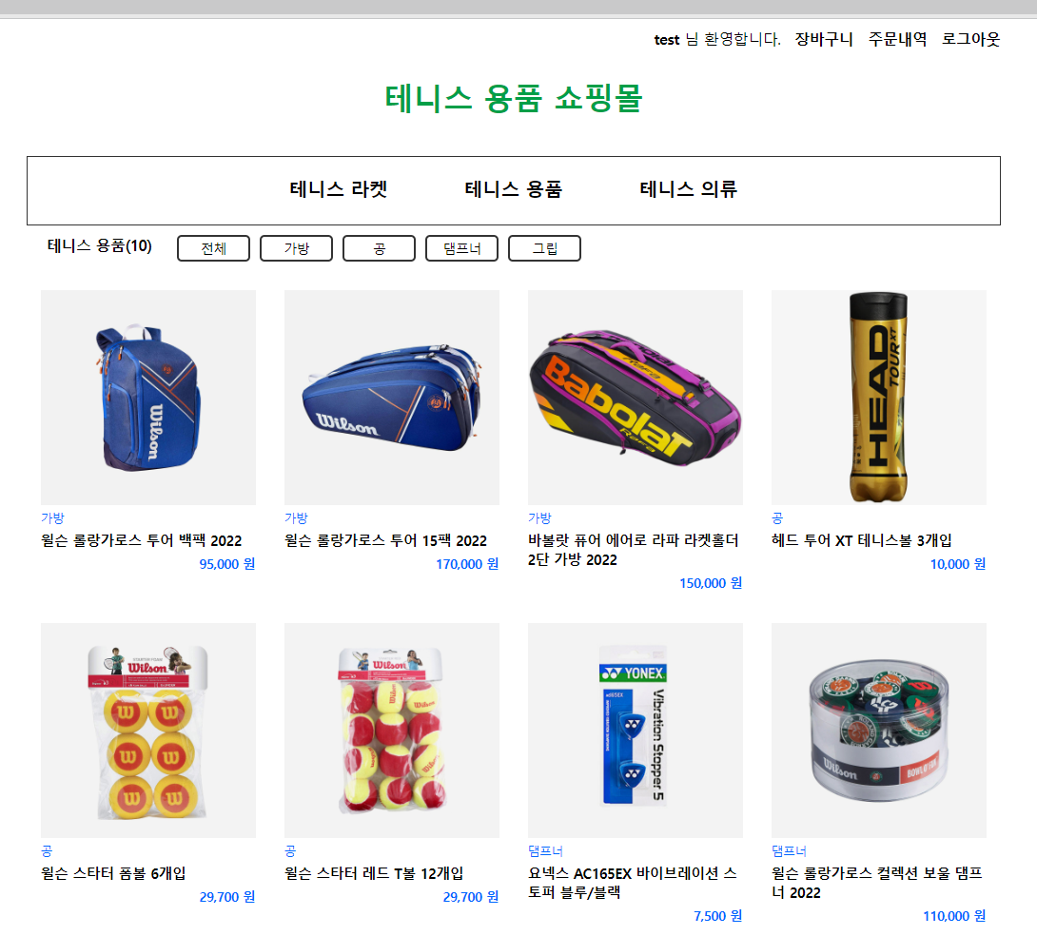
5. 스크린샷-상품목록

Slide 21
5. 스토리보드-상품목록
Browser
로그인 페이지로 이동
www.example.com
1
해당 카테고리 상품 개수 출력
홍길동님 로그아웃 장바구니
2
각 카테고리별로 상품 검색 가능
테니스 용품 쇼핑몰
테니스 라켓 테니스 용품 테니스 의류
1
2
테니스 의류(10)
이미지
이미지
이미지
이미지
브랜드명 모델명
가격
브랜드명 모델명
가격
브랜드명 모델명
가격
브랜드명 모델명
가격

Slide 22
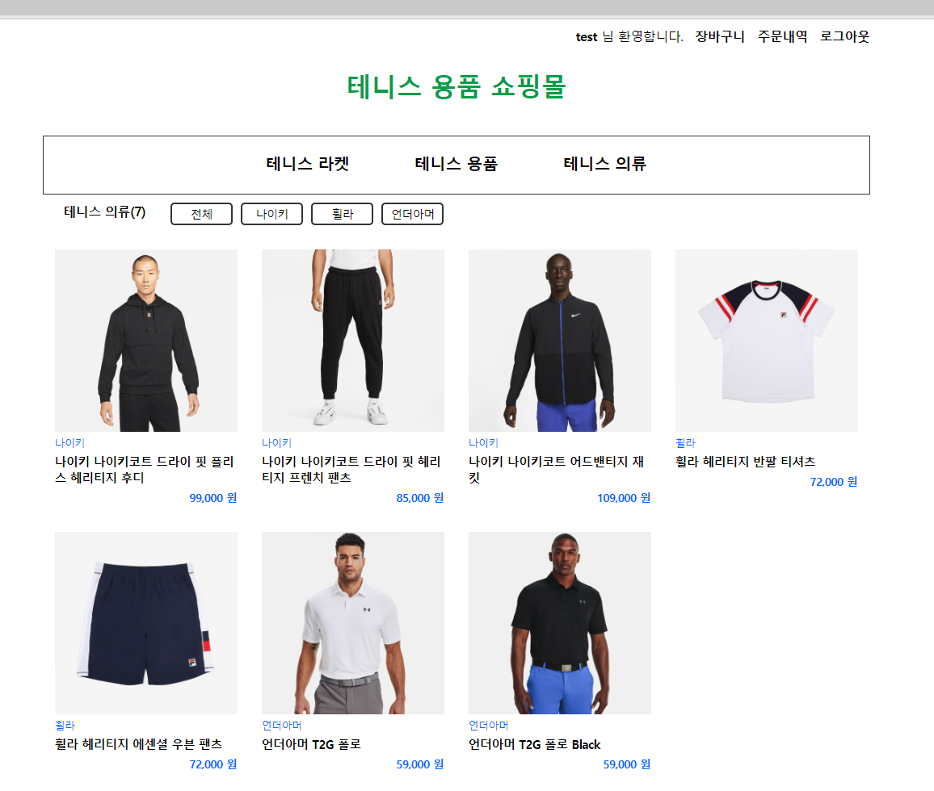
5. 스크린샷-상품목록

Slide 23
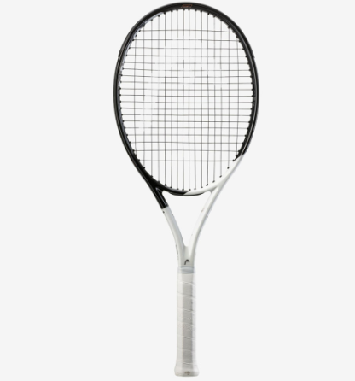
5. 스토리보드-상품 조회
Browser
로그인 페이지로 이동
www.example.com
1
상품명 및 상품 설명 출력
홍길동님 로그아웃 장바구니
2
사이즈 선택이 가능한 상품인 경우, 드롭다운 리스트 활성화
테니스 용품 쇼핑몰
3
해당 상품을 장바구니에 추가 후 장바구니로 이동
테니스 라켓 테니스 용품 테니스 의류
1
4
해당 상품을 장바구니에 추가
헤드 스피드 Pro MP 2022
빠른 게임을 하는 새로운 플레이어에게 적합하며, SPEED TEAM보다 가볍고 다루기가 쉽습니다. 무광택 처리와 크롬 디테일이 포함된 새롭고 우아한 비대칭 디자인과 함께 임팩트 위치에 따라 볼 피드백을 최적화 해주는 기능을 갖춘 Auxetic 구조 설계가 포함되어 있습니다.
판매가격
2
320,000 원
사이즈
옵션선택
3
4
바로 구매
장바구니 담기

Slide 24
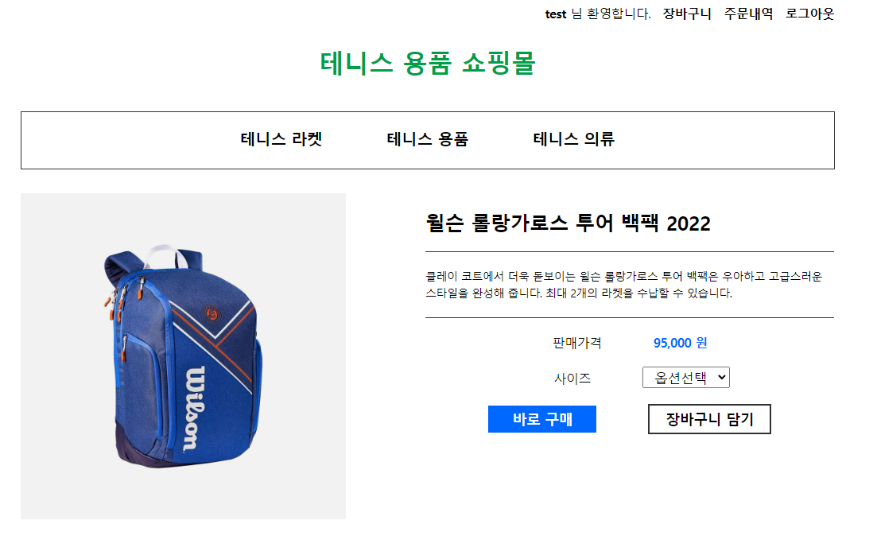
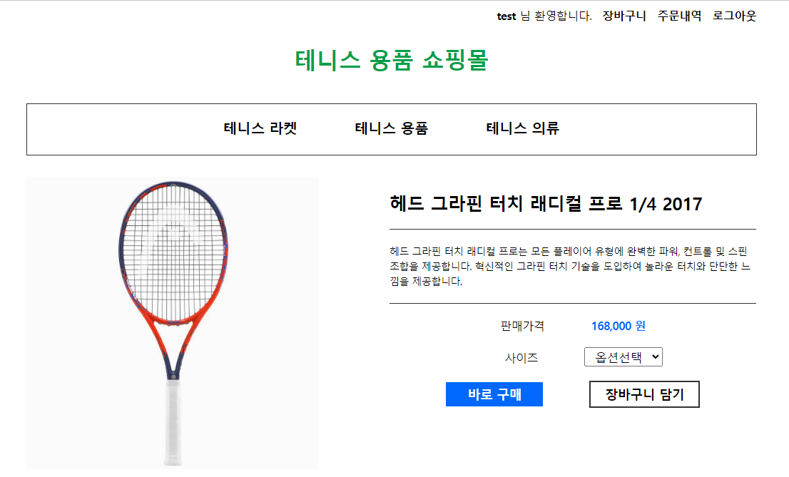
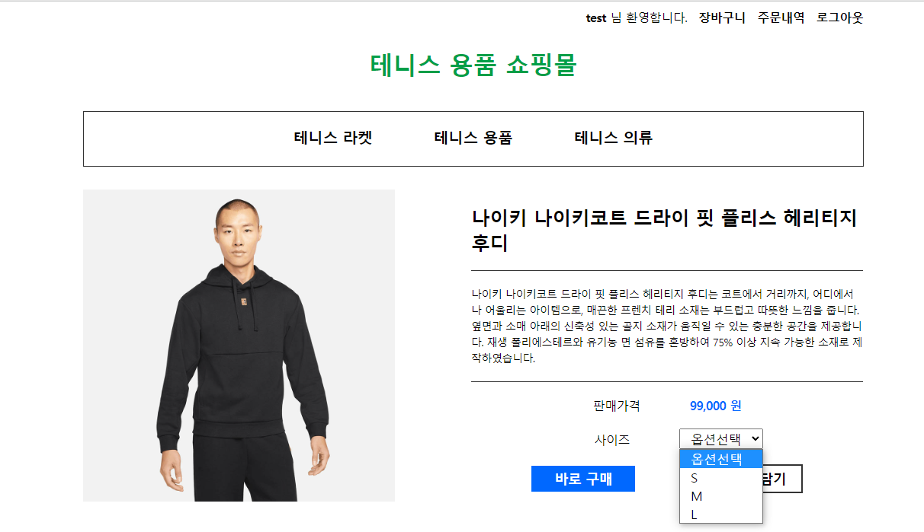
5. 스크린샷-상품 조회

Slide 25

5. 스토리보드-장바구니
Browser
로그인 페이지로 이동
www.example.com
1
장바구니에 담긴 상품 정보 출력
홍길동님 로그아웃 장바구니
2
장바구니에 담긴 상품 삭제
테니스 용품 쇼핑몰
3
주문하기 버튼 클릭 시 주문완료
테니스 라켓 테니스 용품 테니스 의류
장바구니
1
상품명 | 사이즈 | 상품금액 | 주문관리
헤드 스피드 Pro MP 2022
옵션 없음
320,000원
2
삭제하기
총 주문 금액: 320,000원
3
주문하기

Slide 26
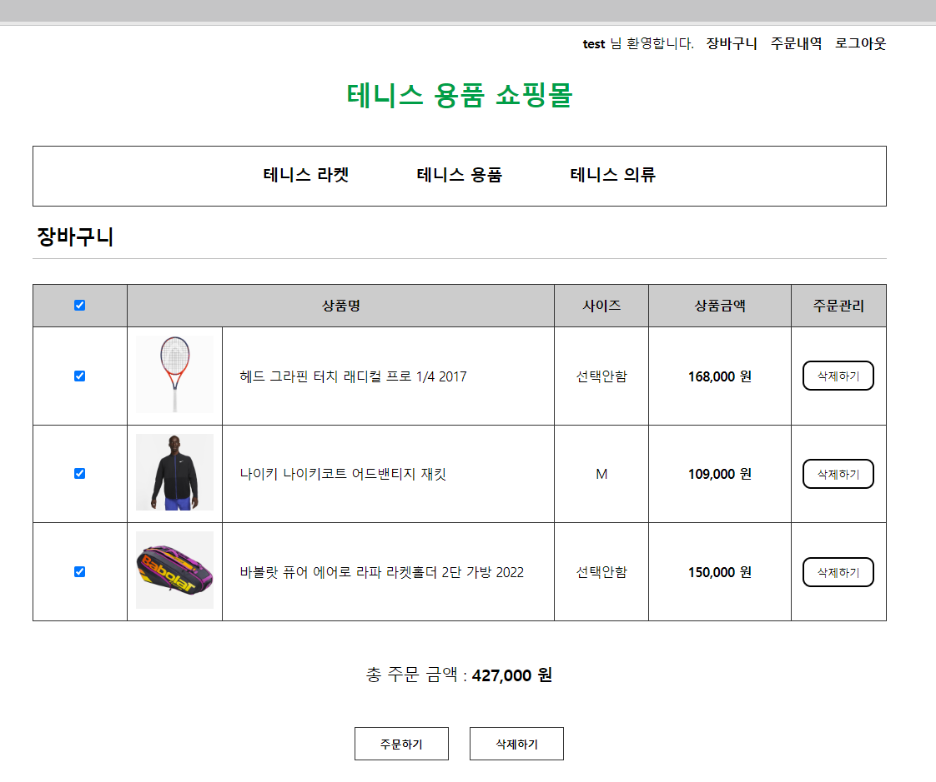
5. 스크린샷-장바구니

Slide 27
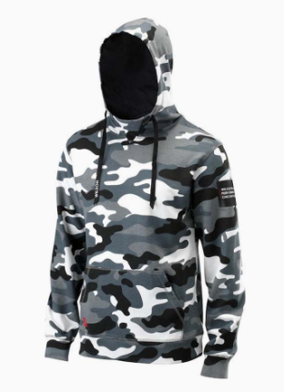
5. 스토리보드-주문내역 확인
Browser
로그인 페이지로 이동
www.example.com
1
주문내역을 주문일자 내림차순으로 출력
홍길동님 로그아웃 장바구니
테니스 용품 쇼핑몰
테니스 라켓 테니스 용품 테니스 의류
주문내역
1
주문번호 | 상품명 | 사이즈 | 상품금액 | 배송상태 | 주문 일자
2
헤드 스피드 Pro MP 2022
배송 준비중
2022-11-02
옵션 없음
320,000원
주문번호 | 상품명 | 사이즈 | 상품금액 | 배송상태 | 주문 일자
1
윌슨 1914 카모 후드티
M
69,000원
배송완료
2022-10-27

Slide 28
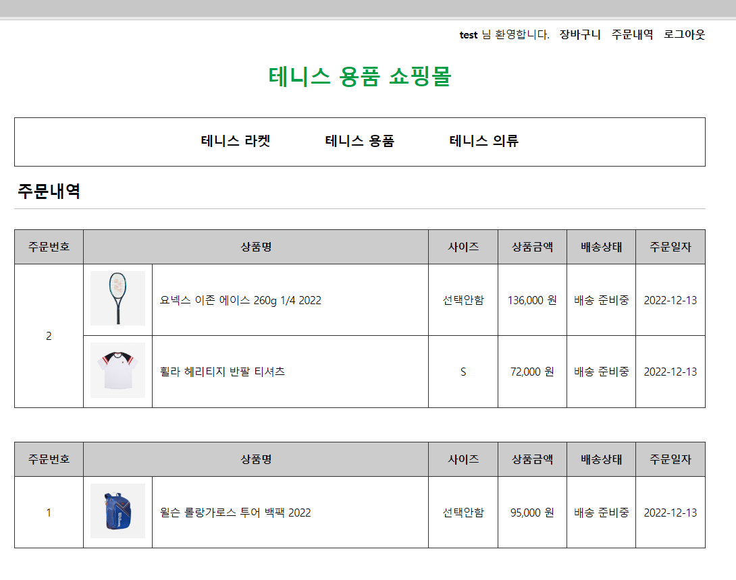
5. 스크린샷-주문내역 확인

Slide 29
5. 스토리보드-회원관리(관리자)
Browser
로그인 페이지로 이동
www.example.com
1
가입된 회원들 정보를 출력
회원관리
회원관리
상품관리
1
회원 번호 | 아이디 | 이름 | 연락처 | 주소
2 | user2 | 오민석 | 010-4019-4573 | 인천 미추홀구 -xxx
1 | user1 | 홍길동 | 010-1234-5678 | 서울 강남구-xxx
주문관리
매출관리

Slide 30
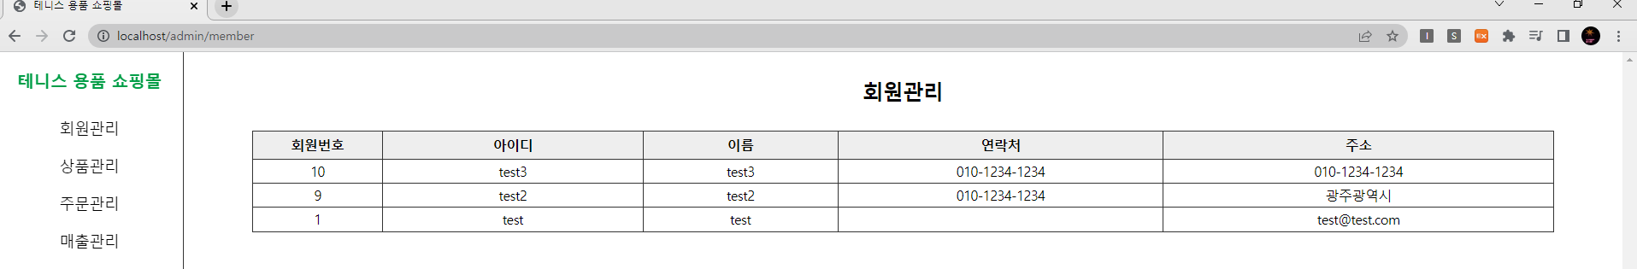
5. 스크린샷- 회원관리(관리자)

Slide 31
5. 스토리보드-상품관리(관리자)
Browser
로그인 페이지로 이동
www.example.com
1
등록된 전체 상품 출력
2
재고가 있을경우 O, 없을경우 X
회원관리
상품관리
3
상품 수정페이지로 이동
상품관리
1
상품목록
4
클릭 시 상품 삭제
주문관리
2
3
4
상품 분류 | 상품명 | 브랜드 | 상품가격 | 재고 유무 | 수정 | 삭제
라켓 | 헤드 스피드 Pro MP 2022 | 헤드 | 320,000원 | O
의류 | 윌슨 1914 카모 후드티 | 윌슨 | 69,000원 | X
5
상품등록 페이지로 이동
매출관리
수정
삭제
수정
삭제
5
상품등록

Slide 32
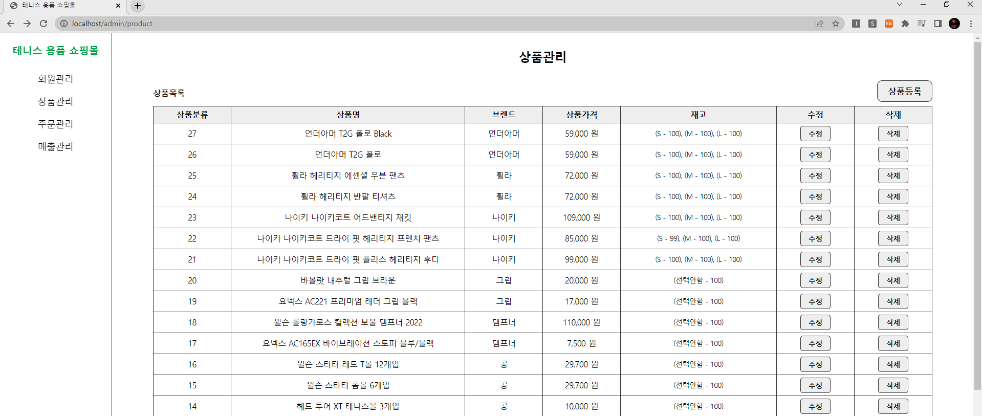
5. 스크린샷-상품관리(관리자)

Slide 33
5. 스토리보드-상품등록(관리자)
Browser
로그인 페이지로 이동
www.example.com
1
상품 이미지 첨부 기능
상품 등록
2
테니스 라켓, 테니스 용품 등 사이즈 선택이 불가한 상품들은 옵션 없음 에 수량 추가
상품명:
3
클릭 시 상품 등록이 완료된다
1
이미지:
찾아보기
상품분류:
테니스 라켓
브랜드:
가격:
원
2
재고 옵션:
옵션 없음
S
0
0
M
0
L
0
상품설명:
3
등록

Slide 34
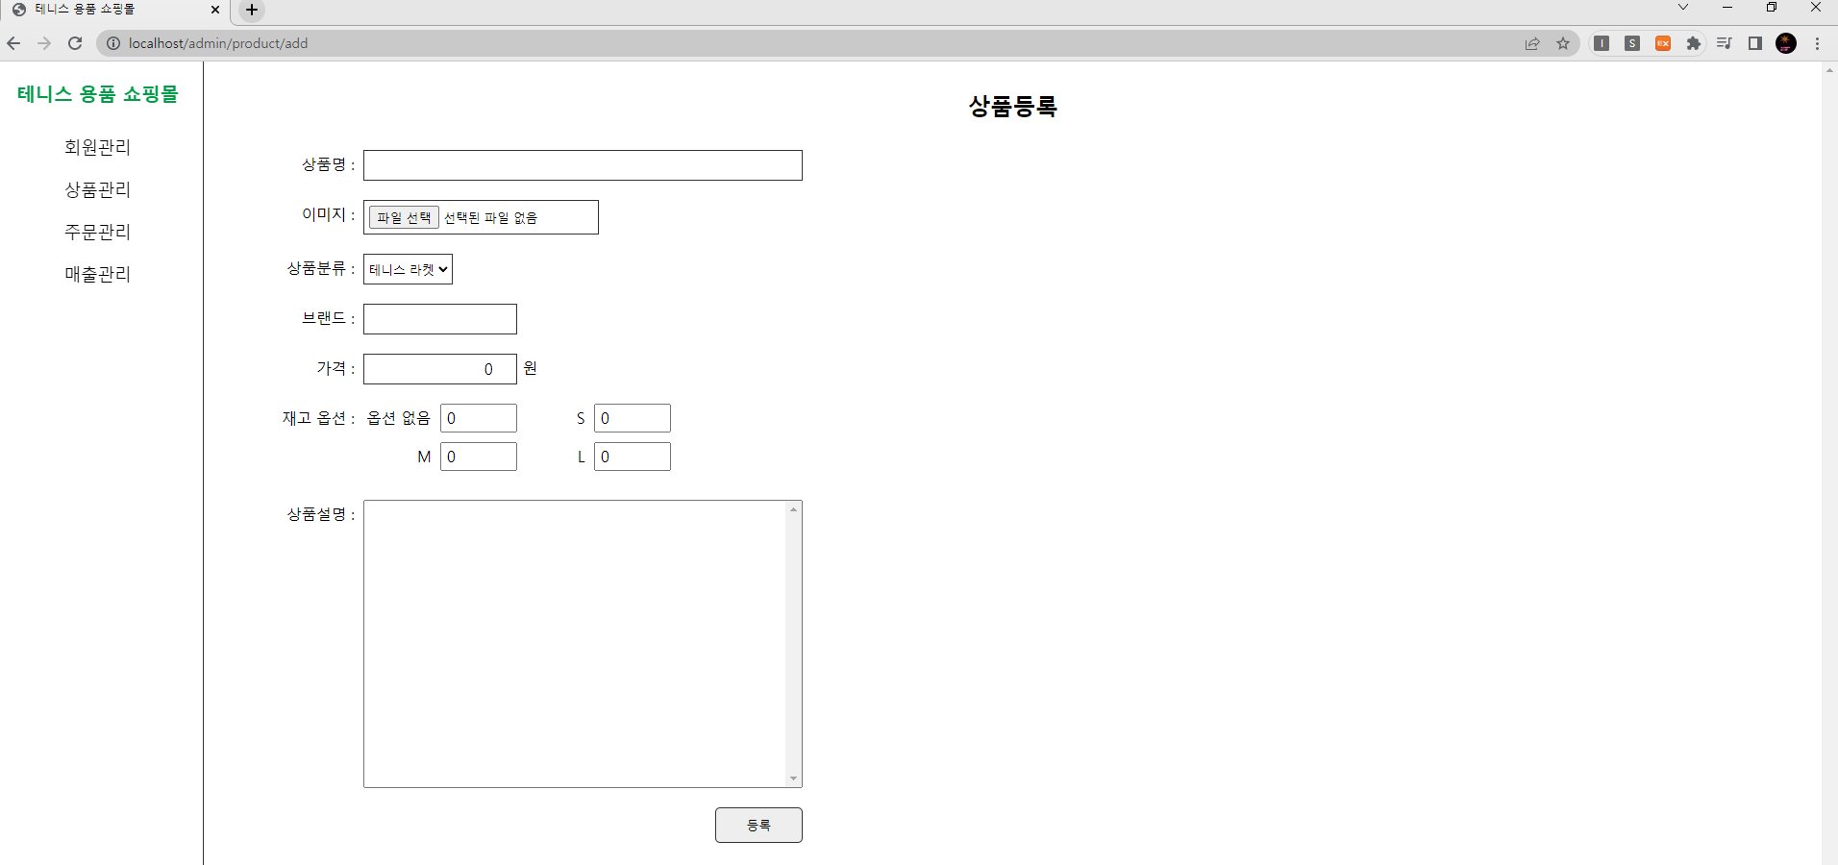
5. 스크린샷-상품등록(관리자)

Slide 35
5. 스토리보드-상품수정(관리자)
Browser
로그인 페이지로 이동
www.example.com
1
클릭 시 상품 수정이 완료된다
상품 수정
상품명:
헤드 스피드 Pro MP 2022
이미지:
찾아보기
파일이름.jpg
상품분류:
테니스 라켓
브랜드:
헤드
가격:
320,000
원
재고:
옵션 없음
S
5
0
M
0
L
0
상품설명:
빠른 게임을 하는 새로운 플레이어에게 적합하며, SPEED TEAM보다 가볍고 다루기가 쉽습니다. 무광택 처리와 크롬 디테일이 포함된 새롭고 우아한 비대칭 디자인과 함께 임팩트 위치에 따라 볼 피드백을 최적화 해주는 기능을 갖춘 Auxetic 구조 설계가 포함되어 있습니다.
1
수정

Slide 36
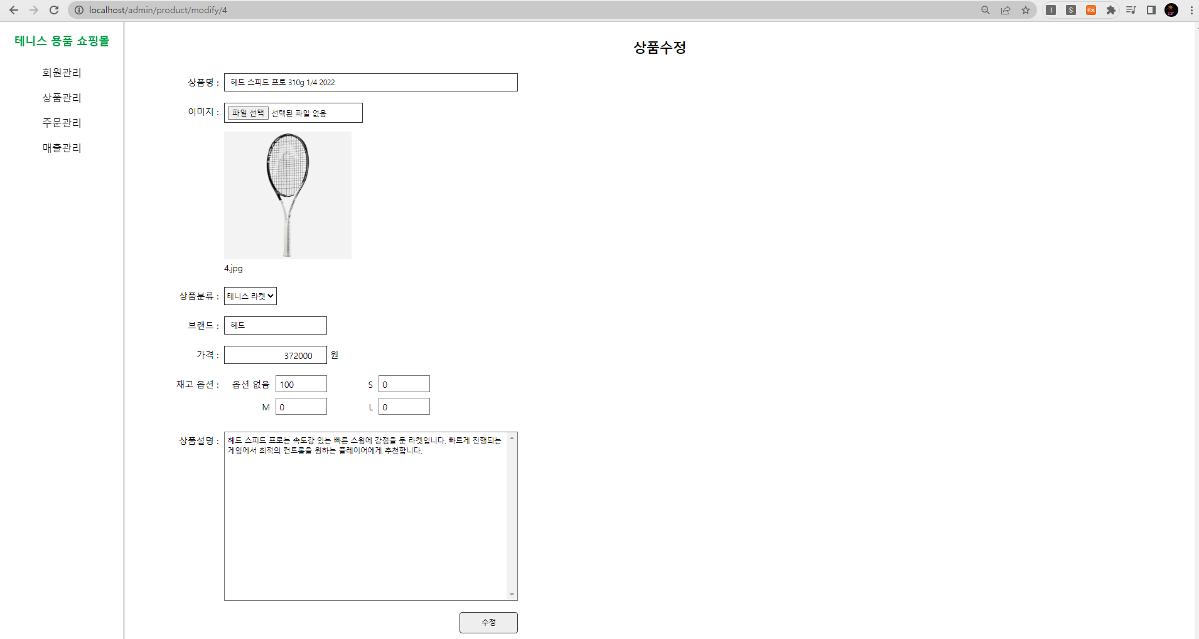
5. 스크린샷-상품수정(관리자)

Slide 37
5. 스토리보드-주문관리(관리자)
Browser
로그인 페이지로 이동
www.example.com
1
전체 주문내역 출력
2
배송상태 수정이 가능하다 -배송 준비중 -출고완료 -배송완료 -주문취소
회원관리
주문관리
상품관리
1
주문내역
2
주문관리
주문번호 | 주문일자 | 상품명 | 사이즈 | 배송상태 수정
2 | 2022-11-02 | 헤드 스피드 Pro MP 2022 | 옵션없음 | 배송 준비중
1 | 2022-10-27 | 윌슨 1914 카모 후드티 | M | 배송완료
매출관리
확인

Slide 38
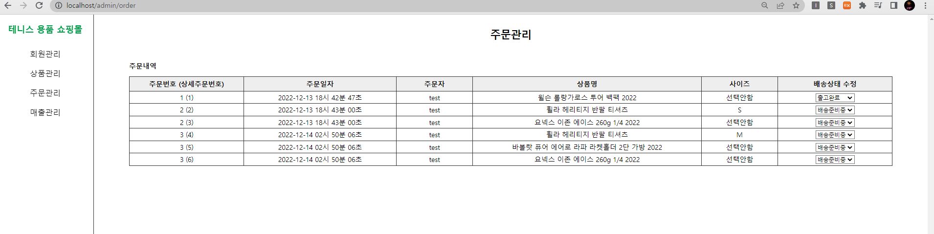
5. 스크린샷-주문관리(관리자)

Slide 39
5. 스토리보드-관리자(매출관리)
Browser
로그인 페이지로 이동
www.example.com
1
매출 통계 기준을 일,월,년도 별로 선택 가능
회원관리
2
선택한 기준으로 날짜를 출력
매출관리
상품관리
1
매출 통계
2
주문관리
일별
[2022.11.22 ~ 2022. 11.22]
월별
매출관리
년도별
상품 분류 | 주문 횟수 | 누적 판매 금액 | 총 판매 금액
테니스 라켓 | 4 | 725,000 원 | 892,000 원
테니스 용품 | 2 | 89,000 원 | M
테니스 의류 | 1 | 78,000 원

Slide 40
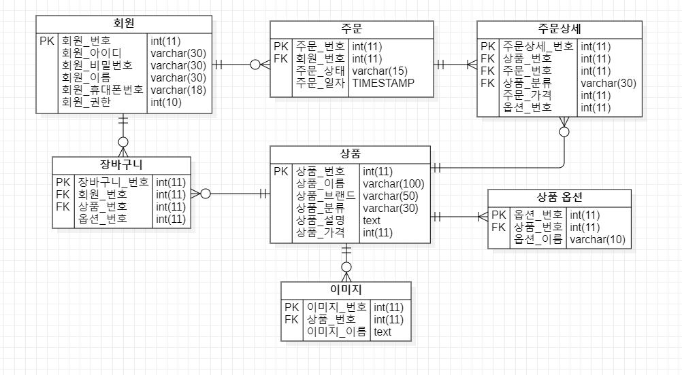
6. ERD

Slide 41
7. DFD
ID, 비밀번호, 연락처, 주소, 이름,권한
1.0 회원가입
신규 회원 정보
회원가입 성공 여부
성공 여부
회원
6.0
매출관리
요청
관리자
사용자
정보
ID, 비밀번호
2.0
로그인
ID, 비밀번호 대조
구매 정보, 가격
로그인 성공 여부
로그인 세션
장바구니
주문
상품 번호
3.0
상품 목록
상품 번호
5.0
장바구니
상품 클릭
상품 번호
4.0
구매
구매정보
상품 ID
상품
상품 정보
상품 추가, 삭제, 수정

Slide 42
감사합니다

